Slide 1
Скалярний добуток векторів
Дистанційне навчання
Автор презентації Дем’янюк Г.В.
Геометрія, 10 клас

Slide 2
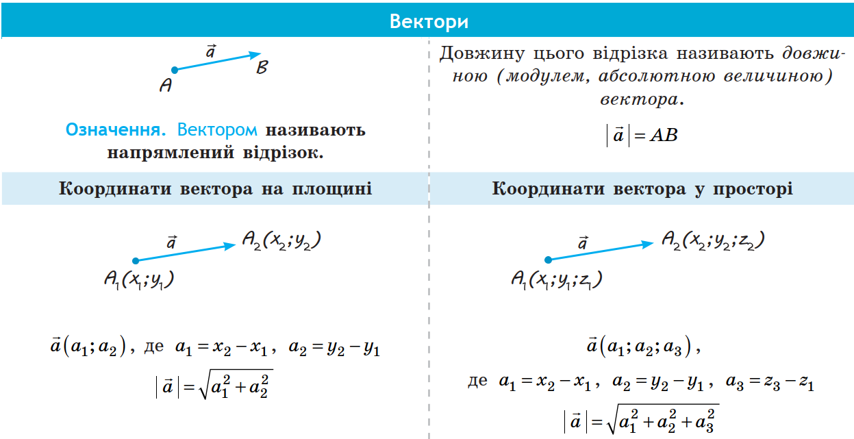
Повторюємо теорію

Slide 3
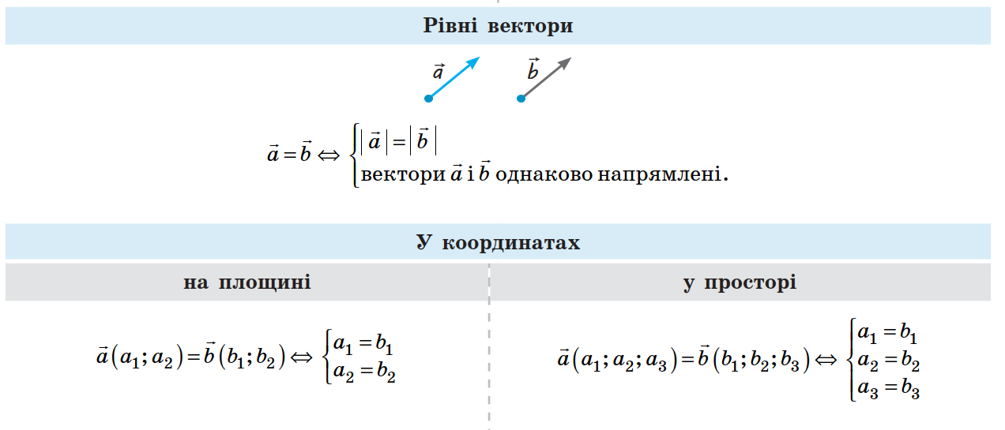
Повторюємо теорію

Slide 4
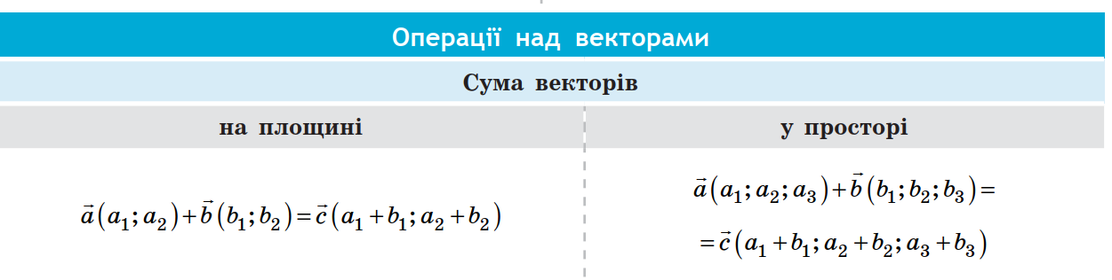
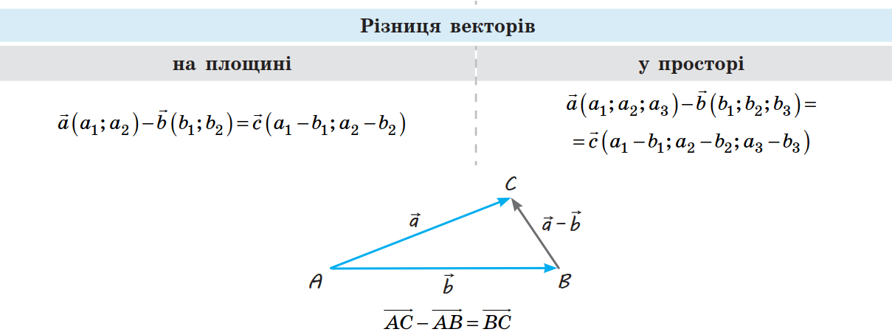

Slide 5
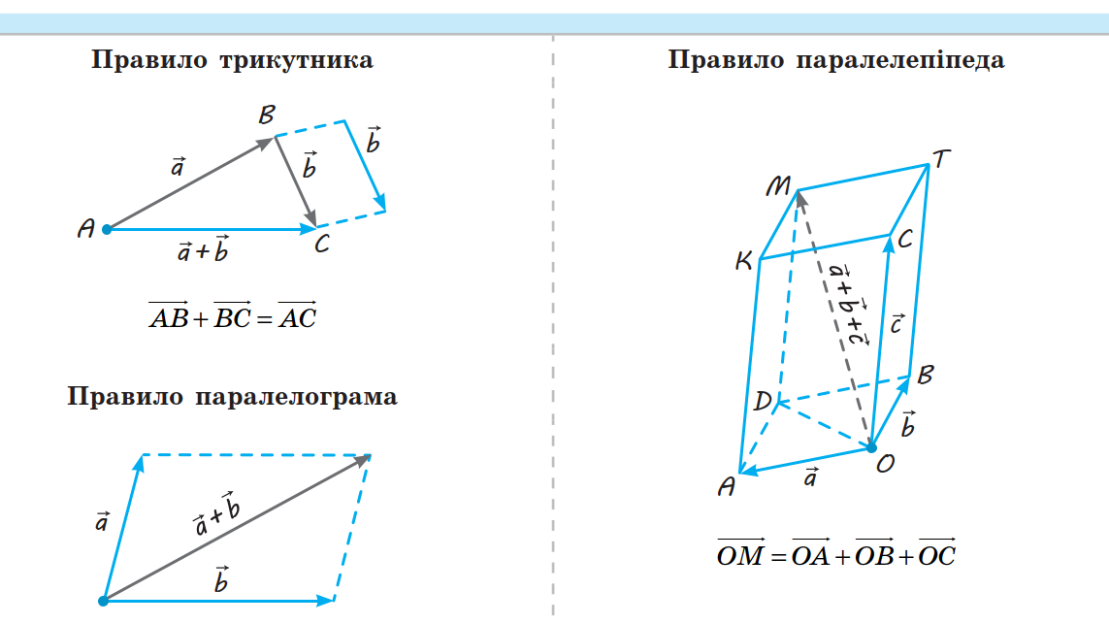

Slide 6
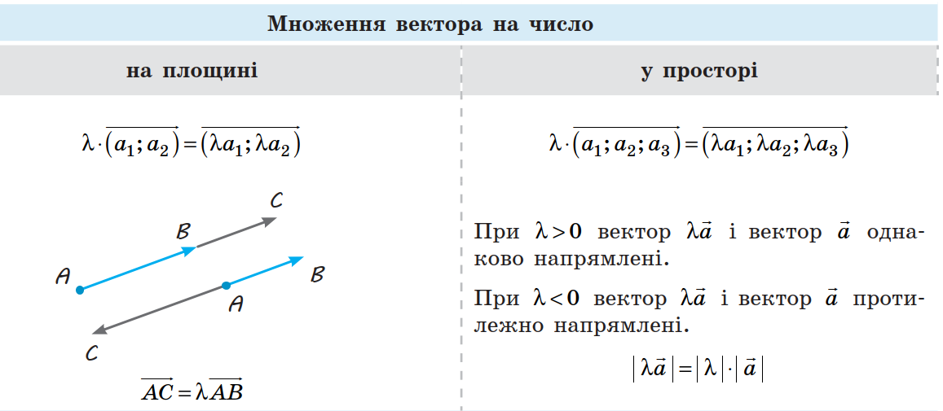
Повторюємо теорію

Slide 7
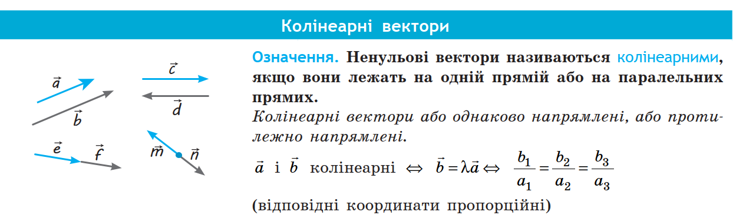
Повторюємо теорію

Slide 8
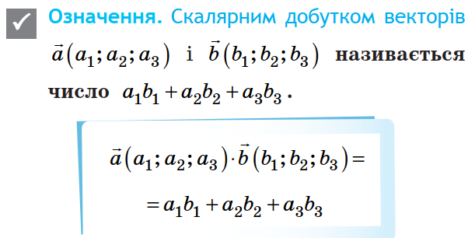
Вивчаємо нову тему

Slide 9
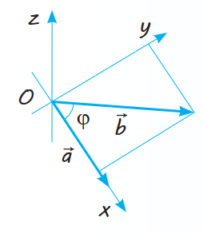
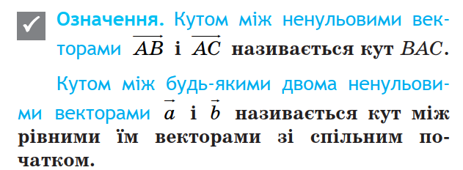
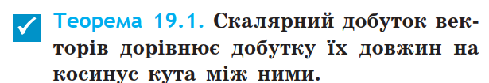
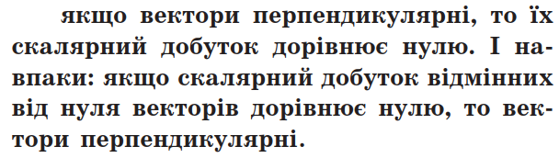

Вивчаємо нову тему

Slide 10
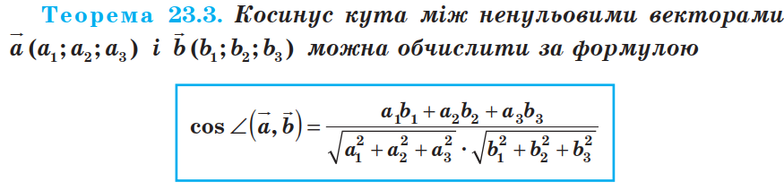
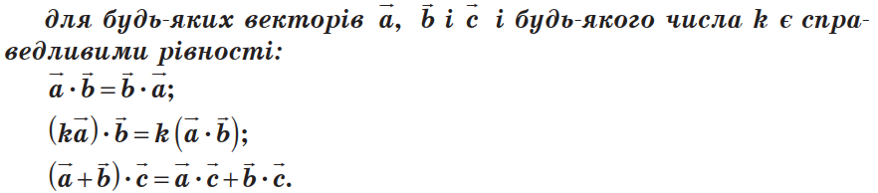
Вивчаємо нову тему

Slide 11
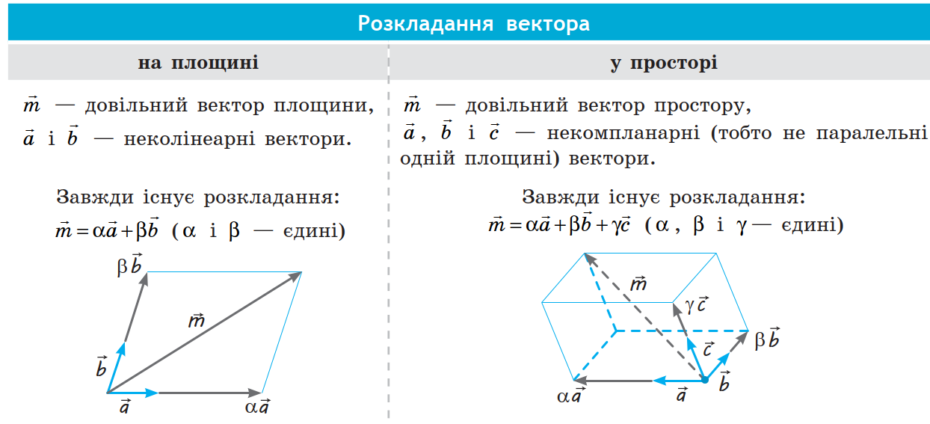

Slide 12
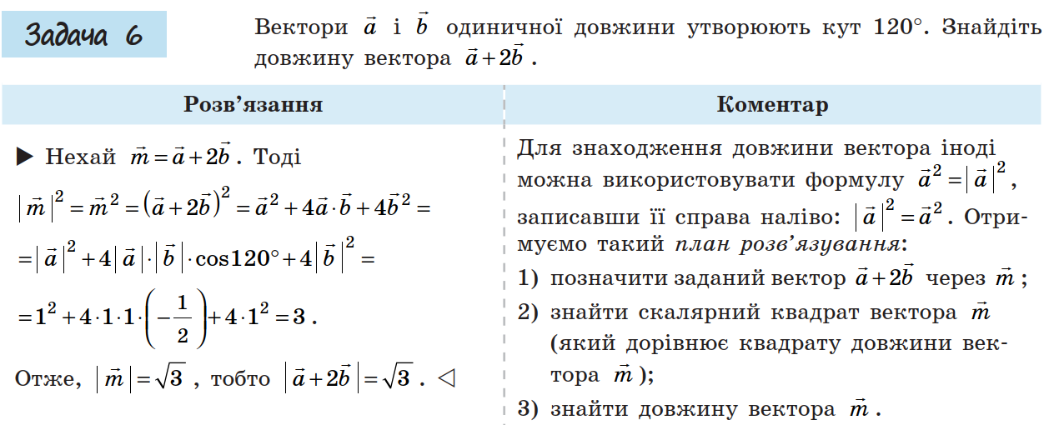
Зразок виконання завдання
Дано:

Slide 13
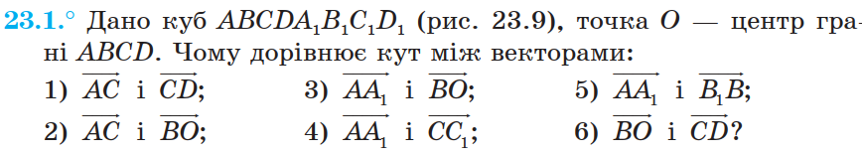
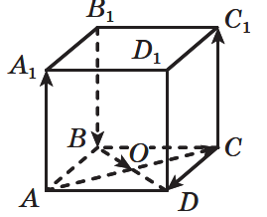
Розв’язуємо вправи

Slide 14
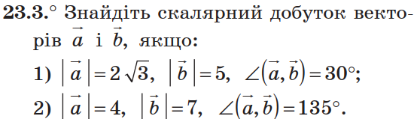
Розв’язуємо вправи

Slide 15
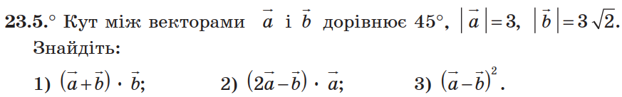
Розв’язуємо вправи

Slide 16

Розв’язуємо вправи

Slide 17

Розв’язуємо вправи

Slide 18
Розв’язуємо вправи

Slide 19
Розв’язуємо вправи

Slide 20
Розв’язуємо вправи

Slide 21
Розв’язуємо вправи

Slide 22
Розв’язуємо вправи

Slide 23

Розв’язуємо вправи

Slide 24
Розв’язуємо вправи

Slide 25
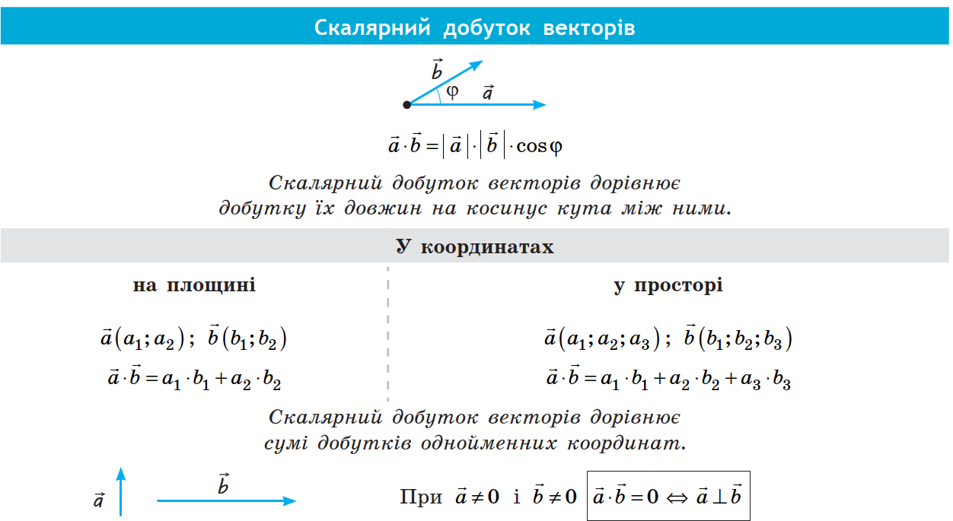

Slide 26
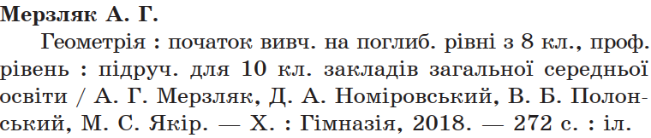
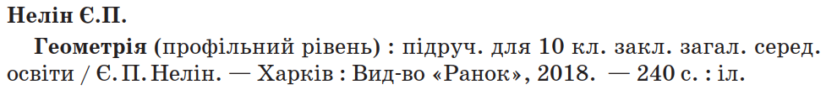
Використані джерела:

